Slide 1
Використання ШІ та цифрових технологій в освітньому процесі
Благодарна Т.І.
Викладач іноземної мови
2025 рік

Slide 2
Wordpress - найпопулярніший у світі рушій

Slide 4
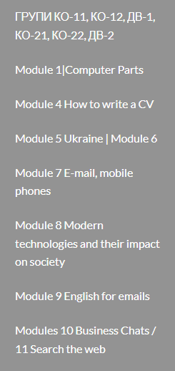

Slide 5
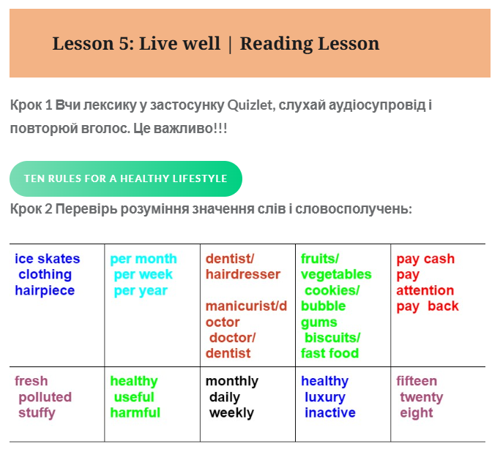
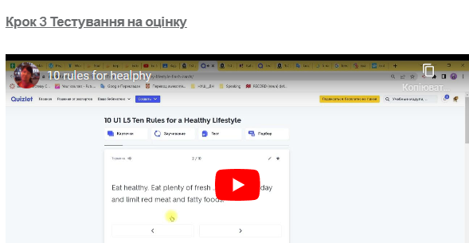
1st year Unit 1: Lifestyle

Slide 6
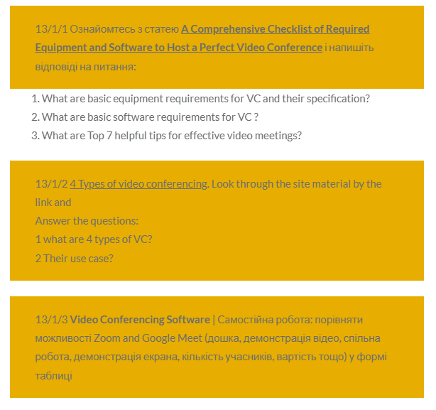
Module 13 Video conferencing (VC)

Slide 7
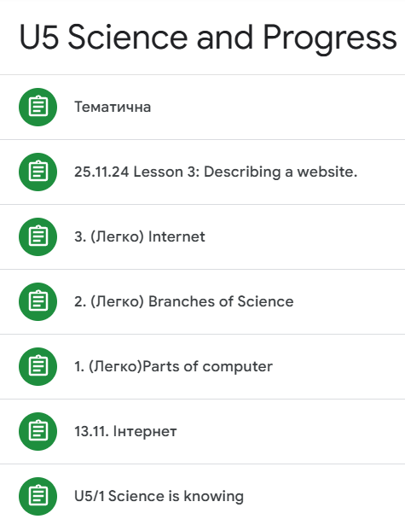
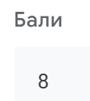
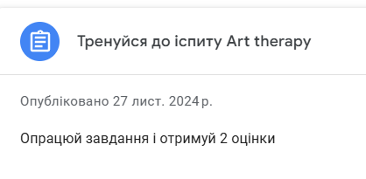
24 бала

Slide 8
Штучний інтелект (ШІ) має великий потенціал для покращення освітнього процесу

Slide 9
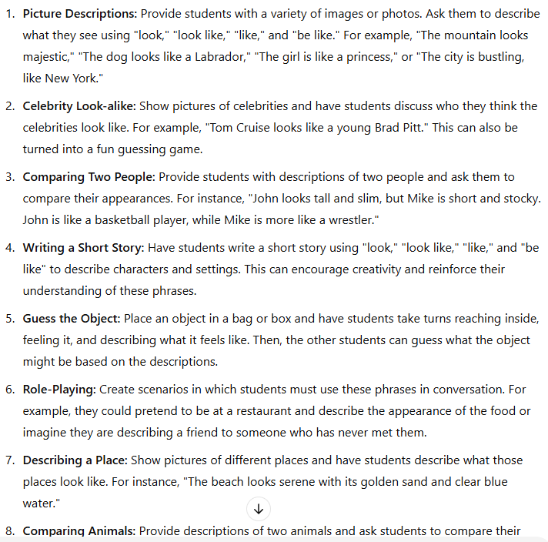
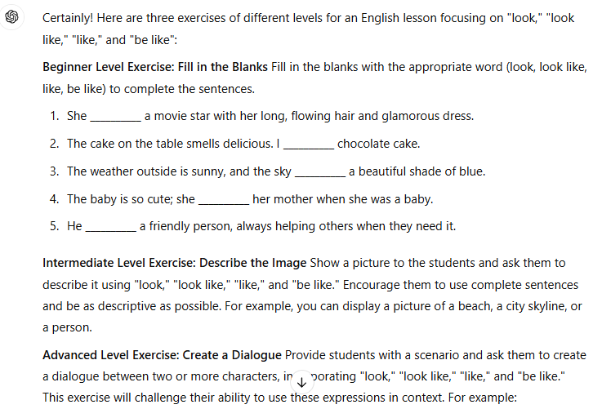
1 generate activities for english lesson with look, look like, like, be like
2 generate 3 exercises of different level for english lesson
with look, look like, like, be like

Slide 10
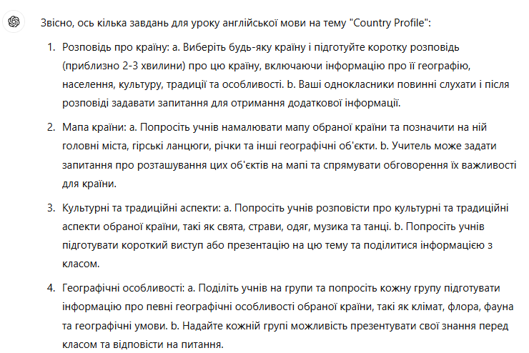
Завдання для дистанційного навчання згенеруй завдання для уроку англійської мови, тема Country Profile

Slide 11
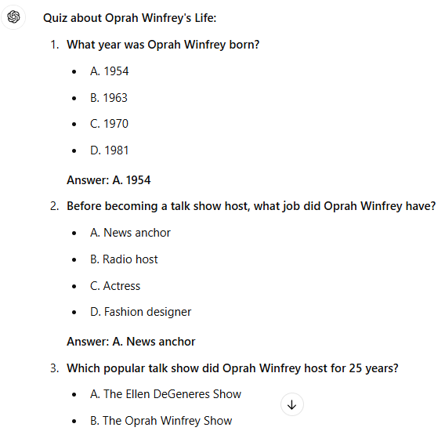
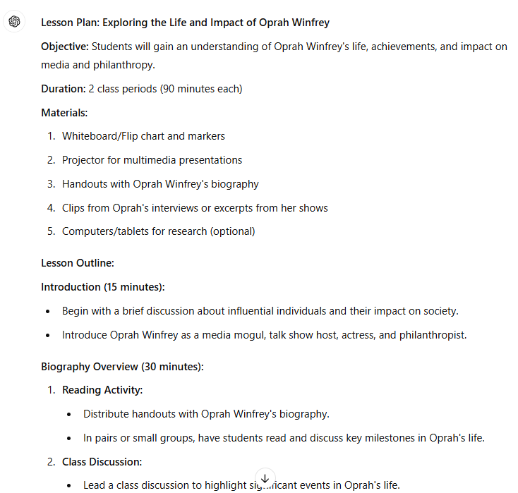
Generate A 12 questions quiz about Oprah Winfrey's life with answers for English lesson

Slide 12
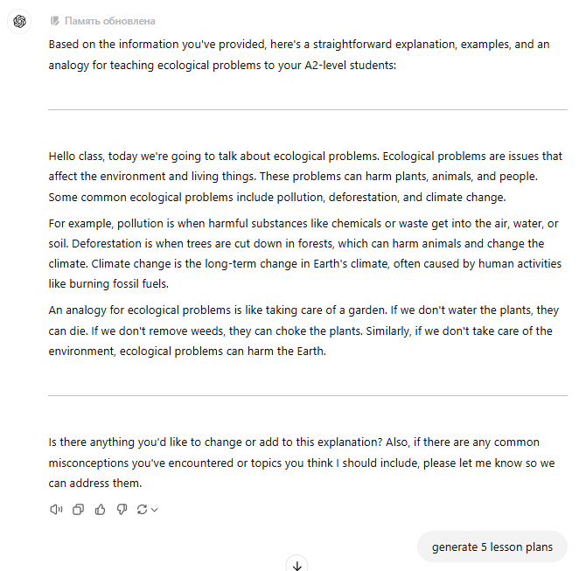
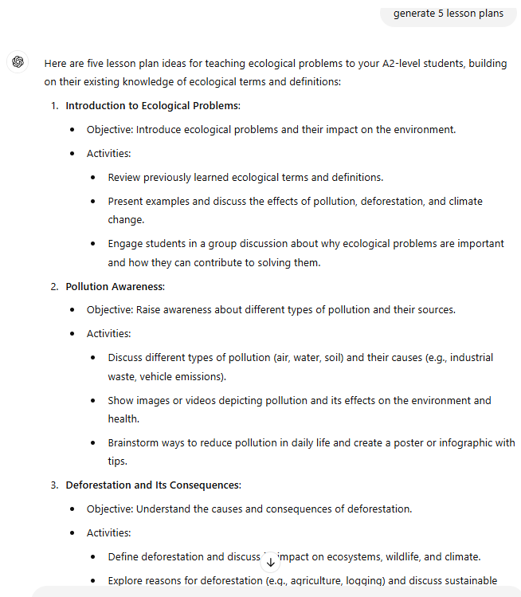
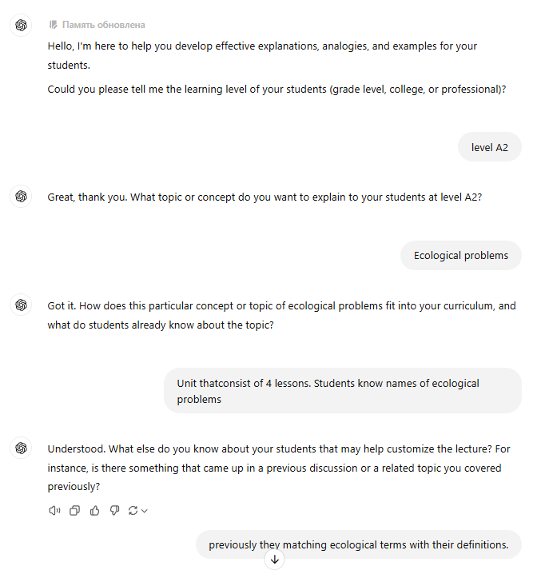
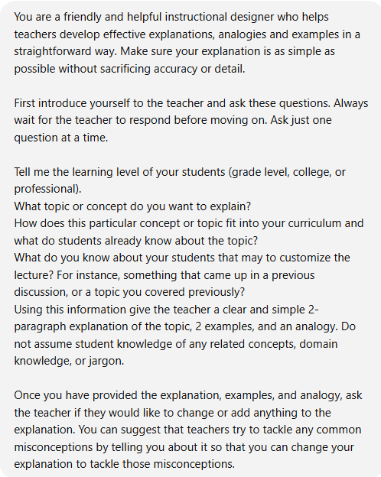

Slide 13
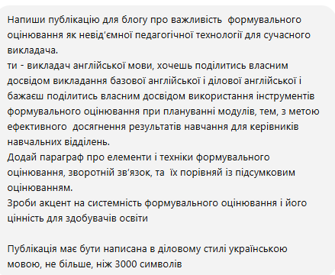
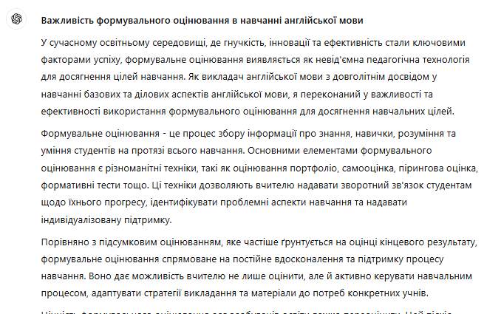
Публікація для блогу

Slide 14
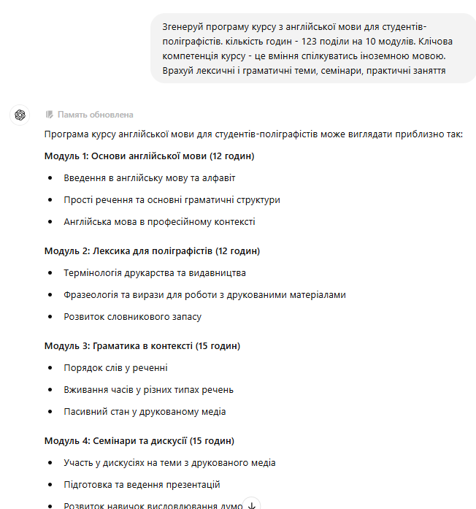
Програма курсу

Slide 15
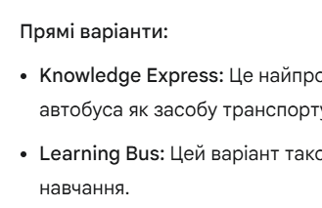
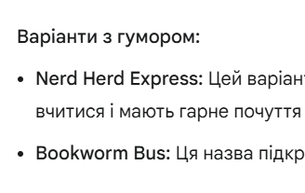
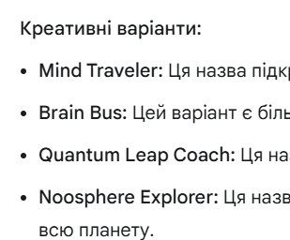
Як англійською назвати вигаданий автобус для подорожі по станціям знань

Slide 16
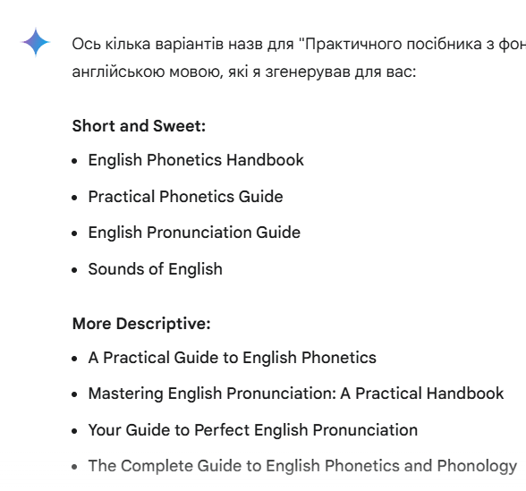
Згенеруй варіанти назви для "Практичного посібника з фонетики англійської мови" на англійській мові

Slide 17
Штучний інтелект і навчання англійської мови: підготовка до майбутнього
Як штучний інтелект (AI) використовується для викладання та вивчення англійської мови (ELT/L) у всьому світі?
Які є можливості, проблеми та виклики?
Експерти з освітніх технологій, які працюють з Британською Радою, переглянули актуальну літературу та проконсультувалися з низкою людей, щоб зрозуміти їхні погляди на цю тему.

Slide 18
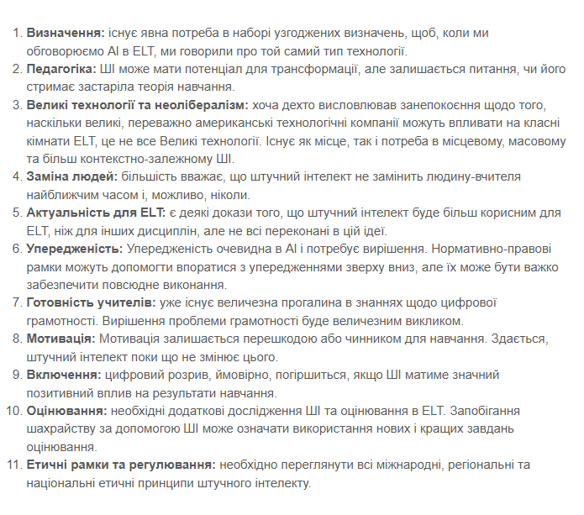

Slide 19
Дякую за увагу!!!

